Slide 1
Тема дипломного проекта: разработка программы для обработки заказов в сервисном центре «Электрон»
Выполнил студент группы 4-09-П Милославский С. А.
Куратор проекта: Якуненкова И.А.

Slide 2
Цель
Цель дипломного проекта - разработать программный продукт для обработки заказов в сервисном центре «Электрон».
Программный продукт должен:
- отображать данные из подключаемой сетевой базы данных;
предоставлять возможность ввода и редактирования данных, поиска и сортировки по одному или нескольким критериям;
выводить на печать отчеты;
предоставлять пользователю вход в систему, используя свой логин и пароль. Каждый пользователь должен иметь свой уровень доступа.

Slide 3
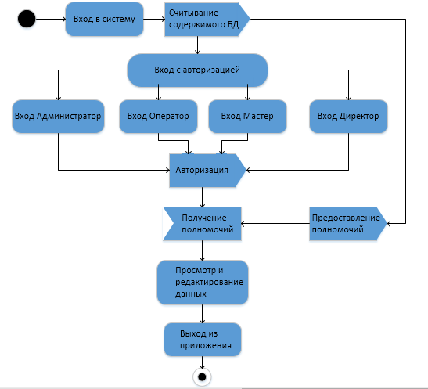
Описание предметной области
В дипломном проекте будет четыре различных типа пользователей:
- администратор;
- оператор;
- мастер;
- директор.
Диаграмма активности

Slide 4
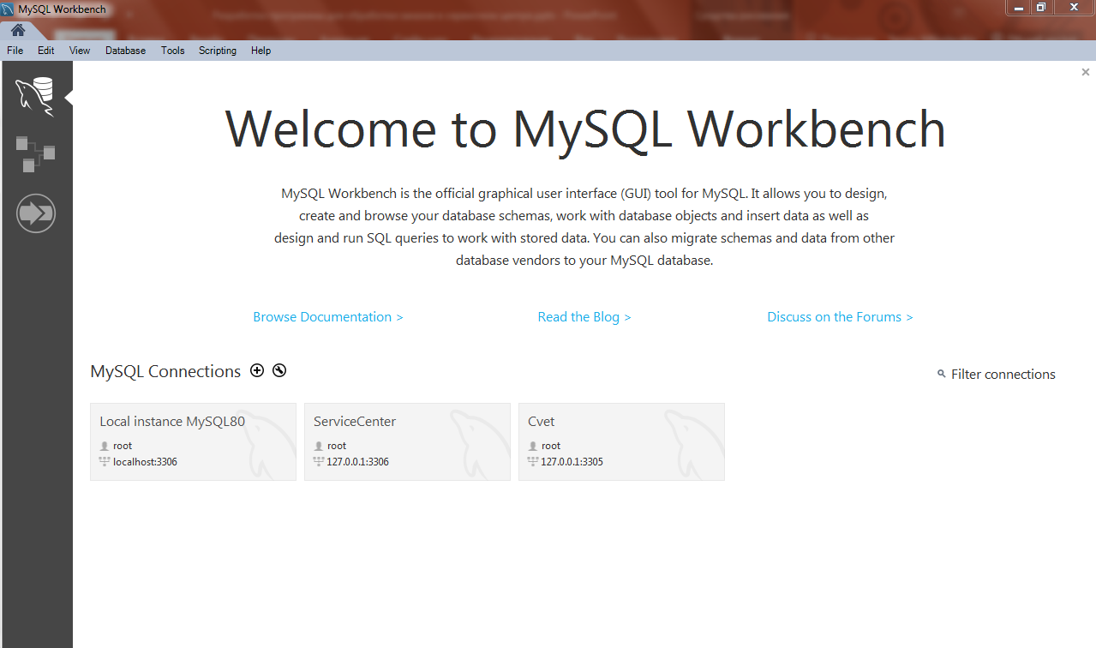
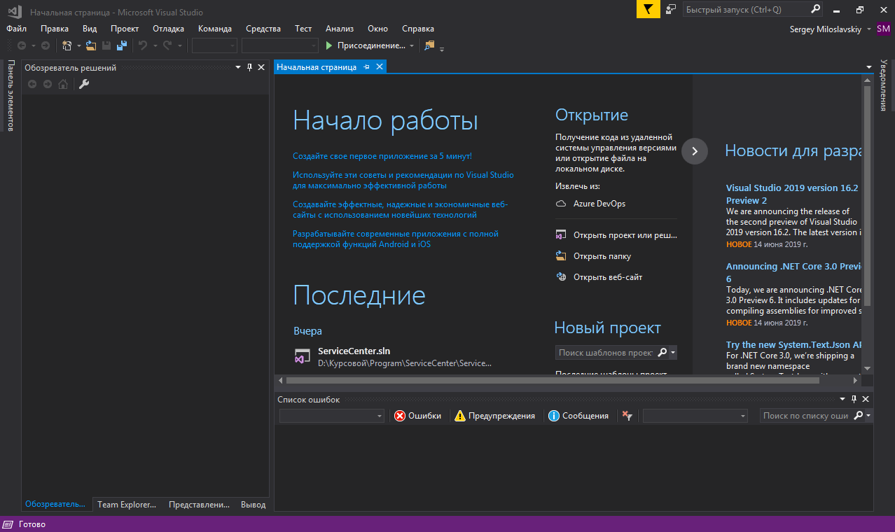
Среда разработки программного продукта
Для реализации программного продукта были выбраны две среда разработки:
MySQL Workbench 8.0 CE (для создания базы данных);
Microsoft Visual Studio 2017 (для создания программного продукта).
MySQL Workbench 8.0 CE
Microsoft Visual Studio 2017

Slide 5
Структура базы данных
База данных состоит из восьми таблиц:
- «catalog» (главная форма);
- «clientsmap» (клиент);
- «groupdostup» (группа доступа);
- «historybd» (история действий пользователя);
- «statesmap» (состояние заказа);
- «stock» (склад);
- «stockmap» (добавление на склад);
- «users» (пользователи).
Схема связей базы данных

Slide 6
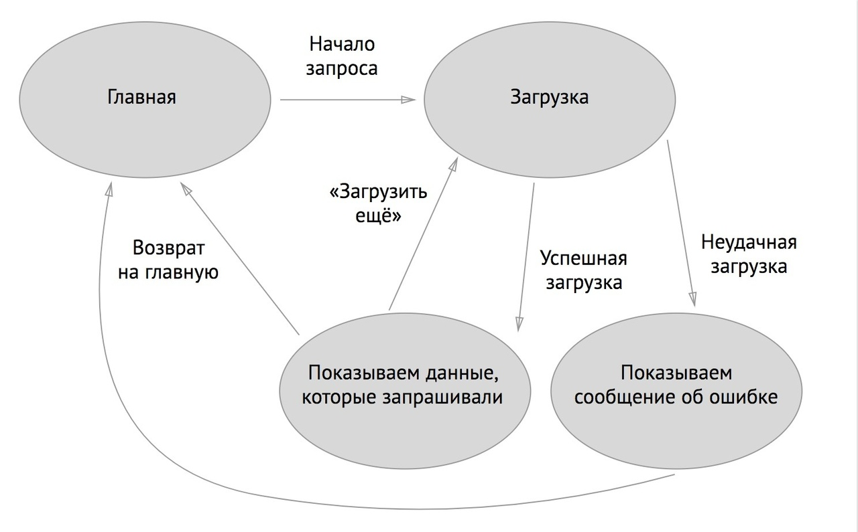
Запросы

Slide 7
Интерфейс программного продукта
Интерфейс программного продукта был спроектирован, таким образом, чтобы выполнять и поддерживать все необходимые требования пользователей.
Главная форма

Slide 8
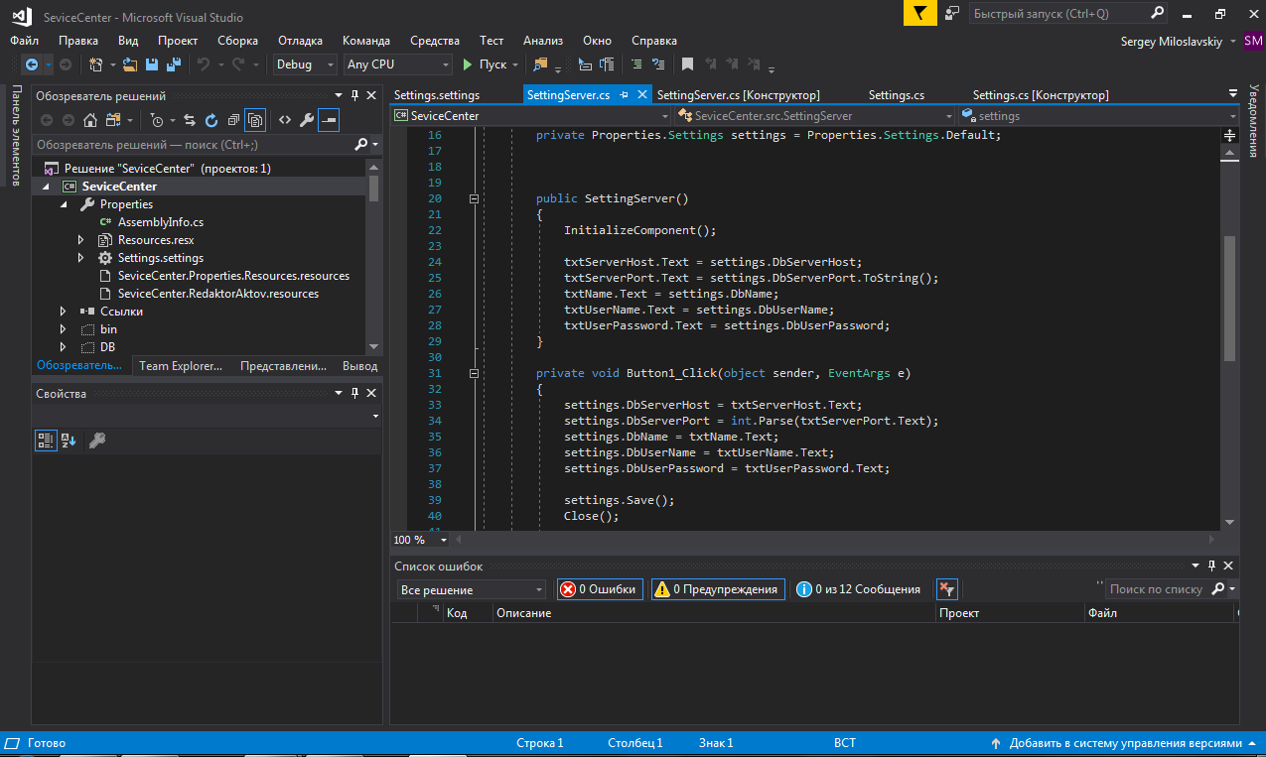
Разработка программного кода
Для реализации программного продукта был использован язык программирования С# в программной среде Microsoft Visual Studio 2017.
Главные блоки кода приведены в пункте 2.6 в пояснительной записке, а полный листинг программного кода представлен в приложении Г на диске.
Окно конструктора кода

Slide 9
Отладка и тестирование
Отладка – процесс выявления и устранения ошибок. Для отладки программного продукта использовался встроенный отладчик «Debug» в программной среде Microsoft Visual Studio 2017.
Тестирование программы предназначена для проверки программного продукта на правильность его функционирования и отсутствия ошибок в программном коде. Для тестирования были разработаны сценарии работы программного продукта.

Slide 10
Заключение
В результате проделанной работы был создан программный продукт для обработки заказов сервисного центра «Электрон».
При дальнейшей разработке программного продукта можно предусмотреть:
1.Расчет прибыли с учетом заработка сотрудников;
2.Отправку смс сообщений на номер мобильного клиента об окончании ремонта его электронного оборудования.

